Slide 2
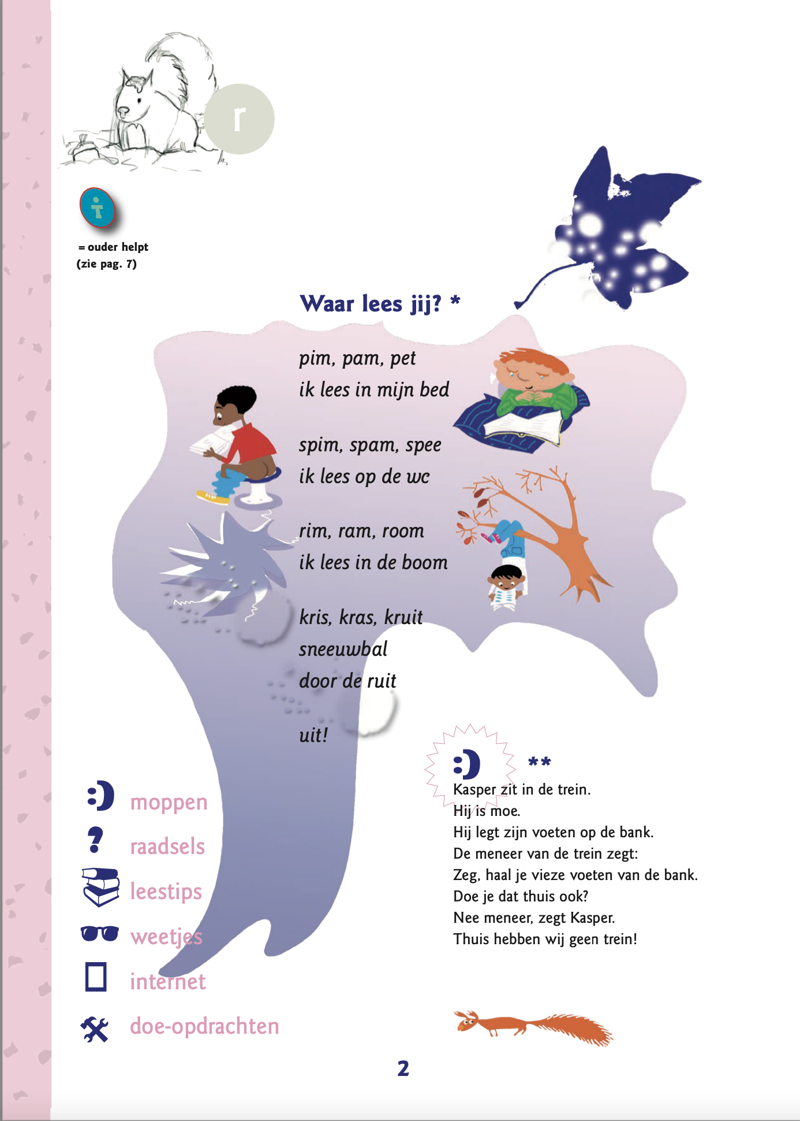
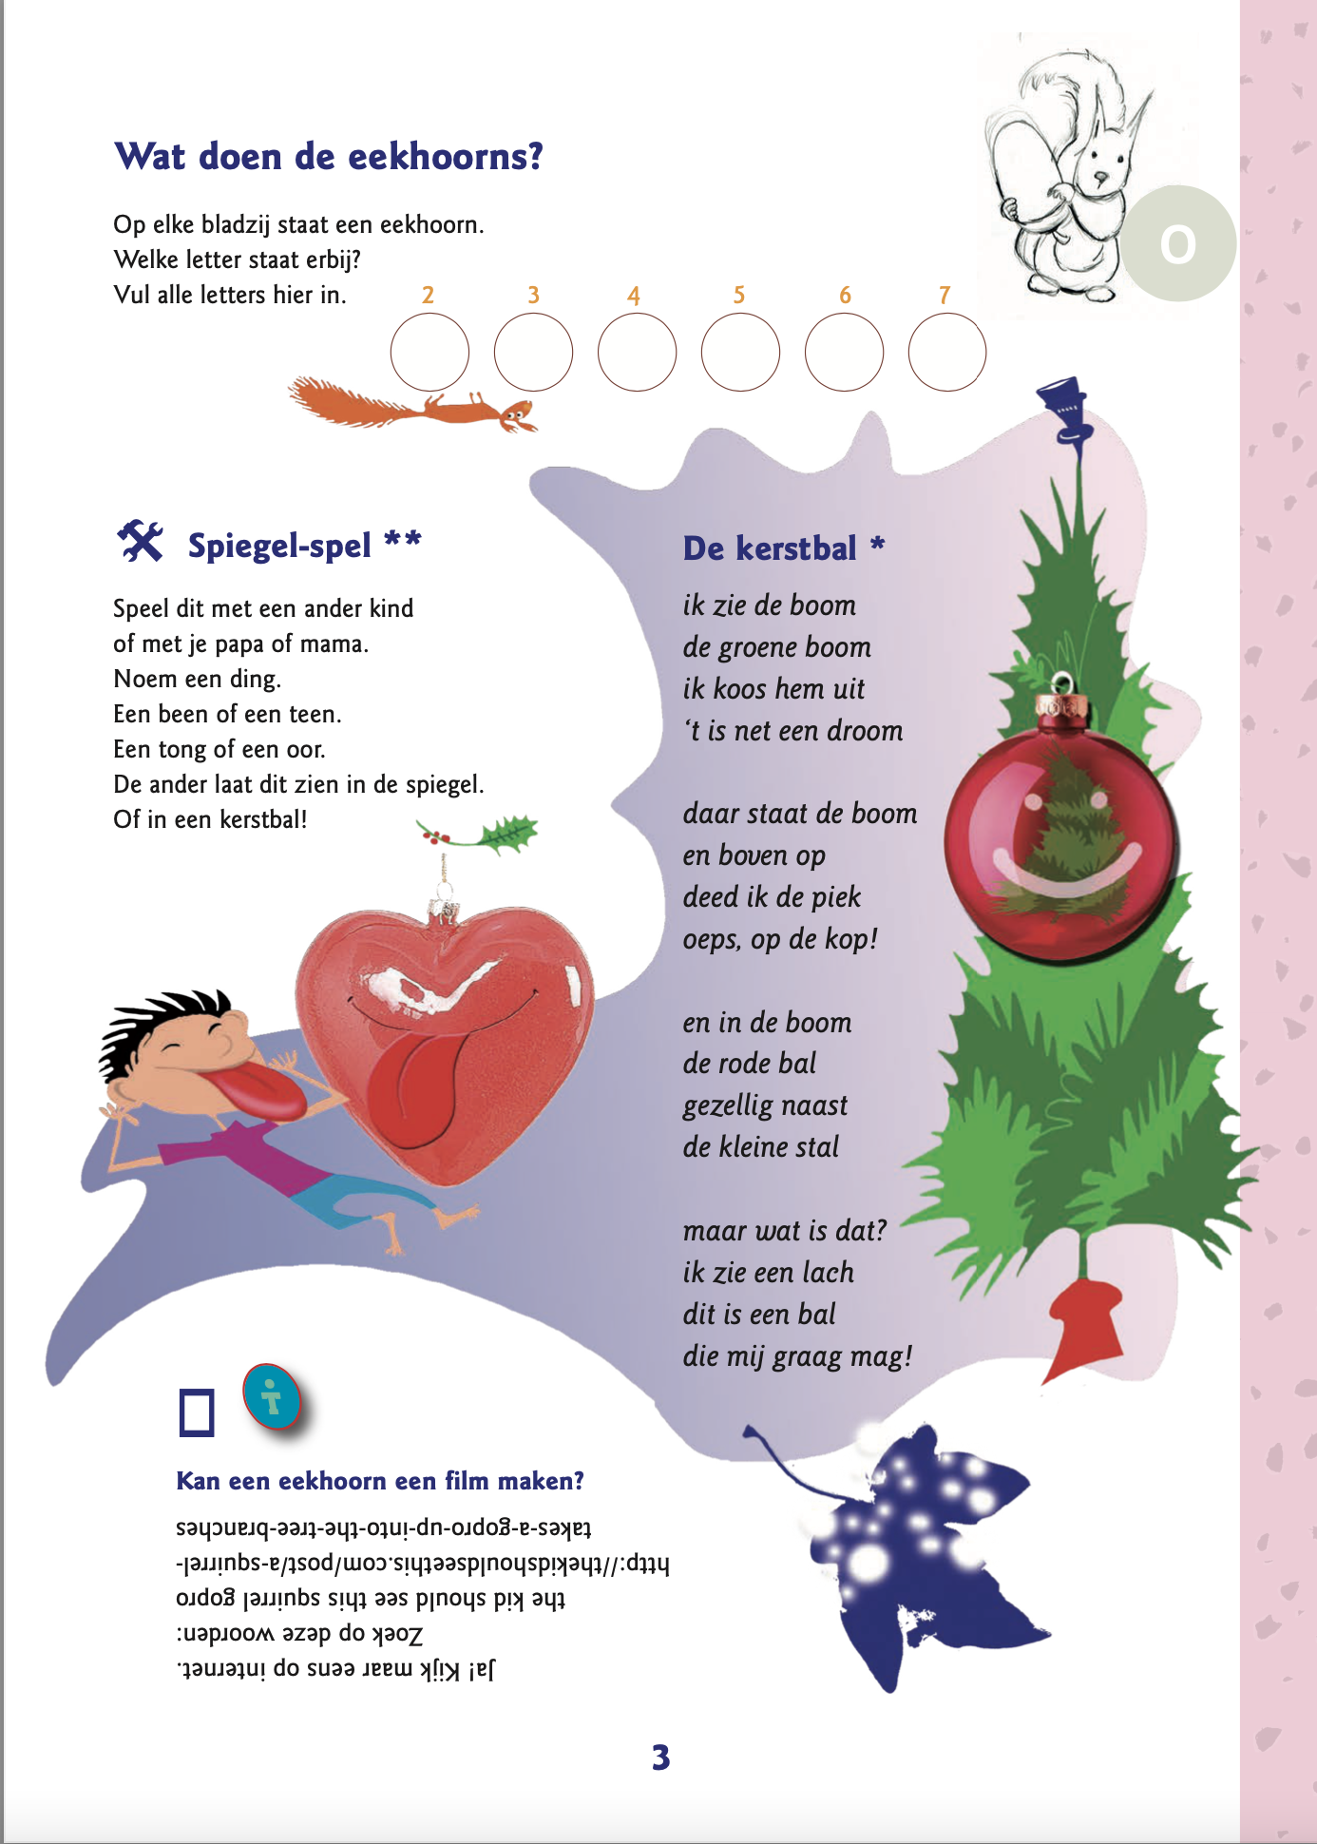
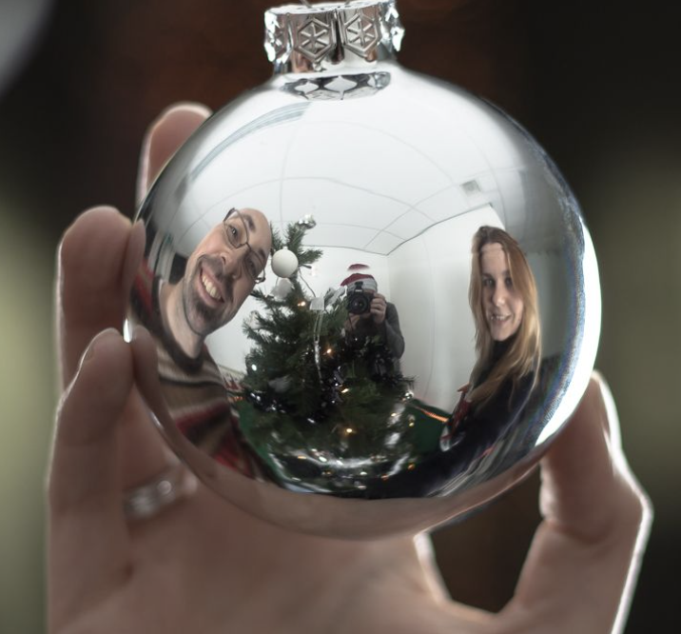
Luister of lees mee
Kijk naar:
Fijn Kerstfeest

Slide 3
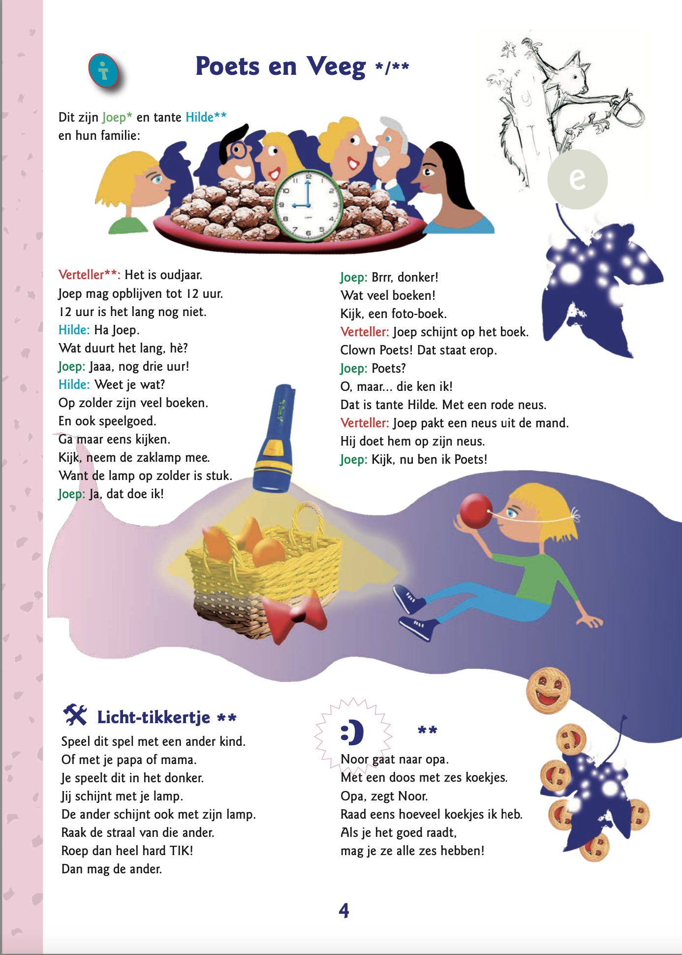
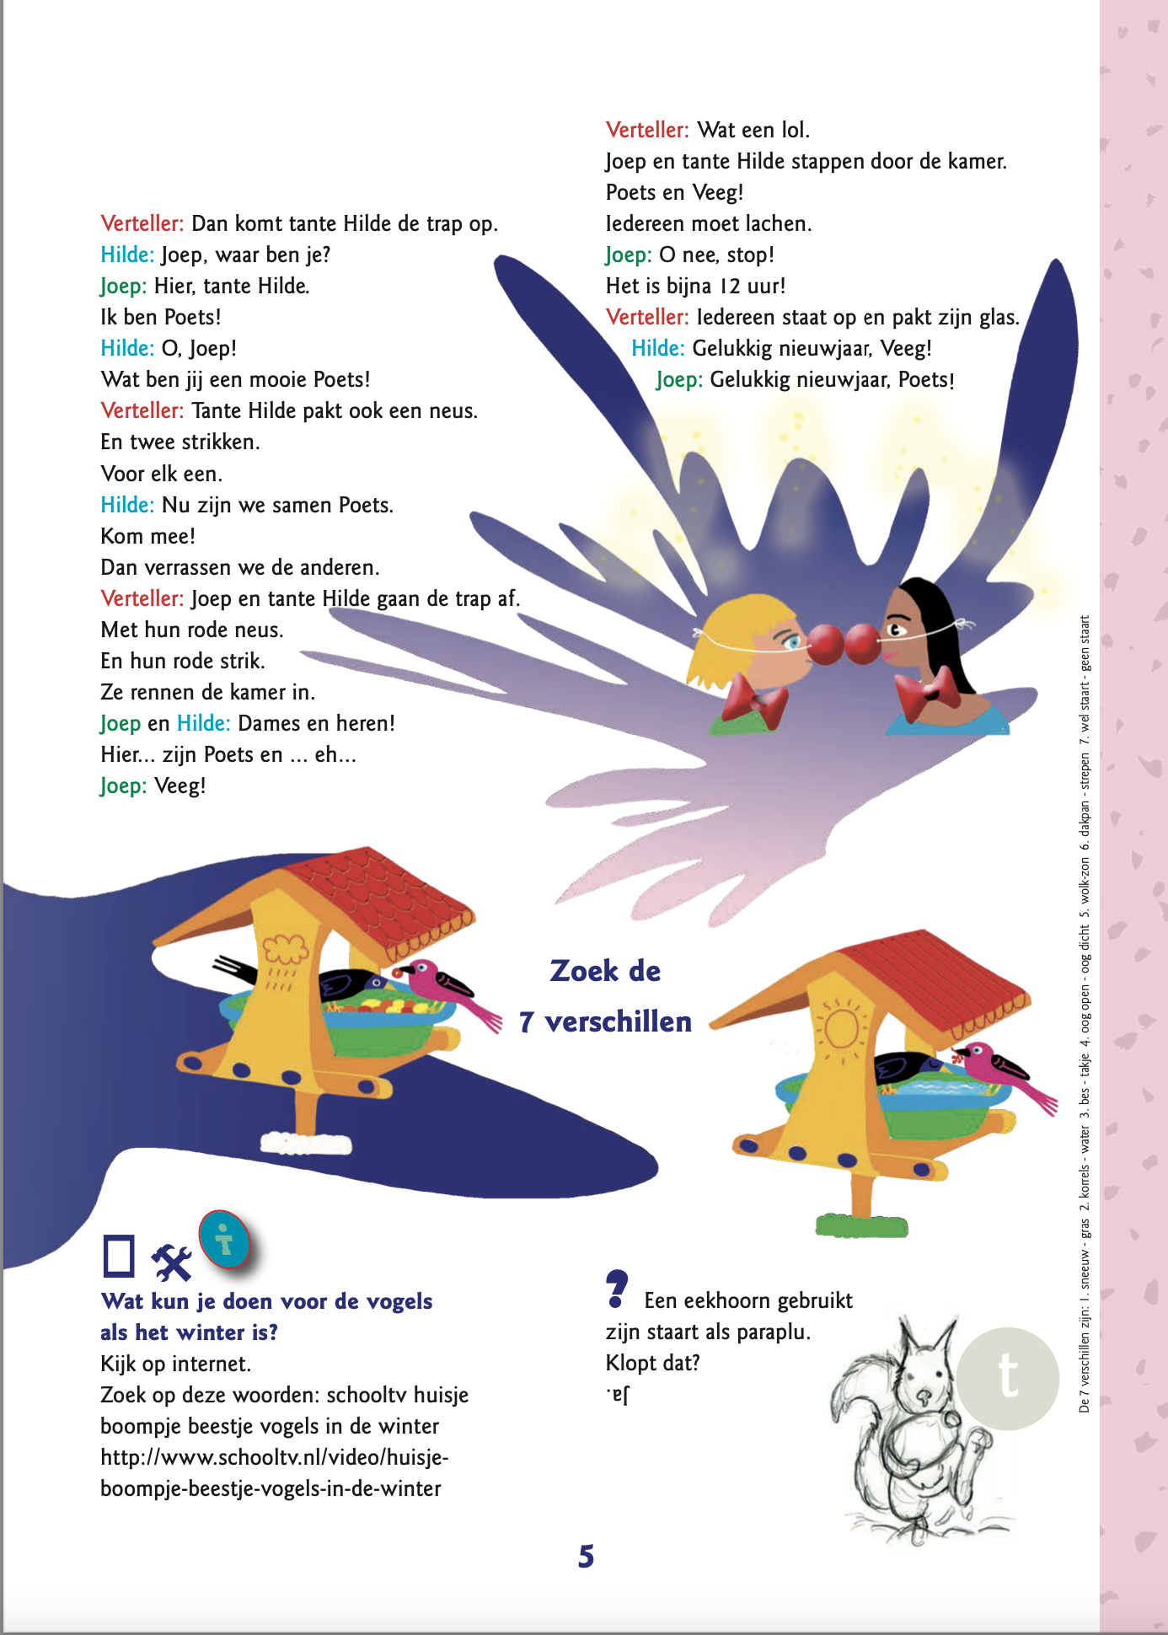
Luister of lees mee
Kijk naar:
Drukke tijd voor de eekhoorn

Slide 4
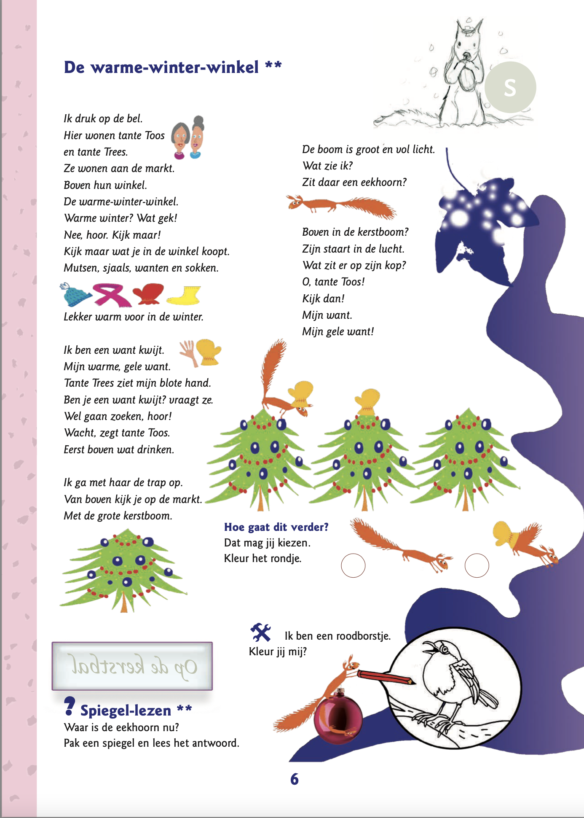
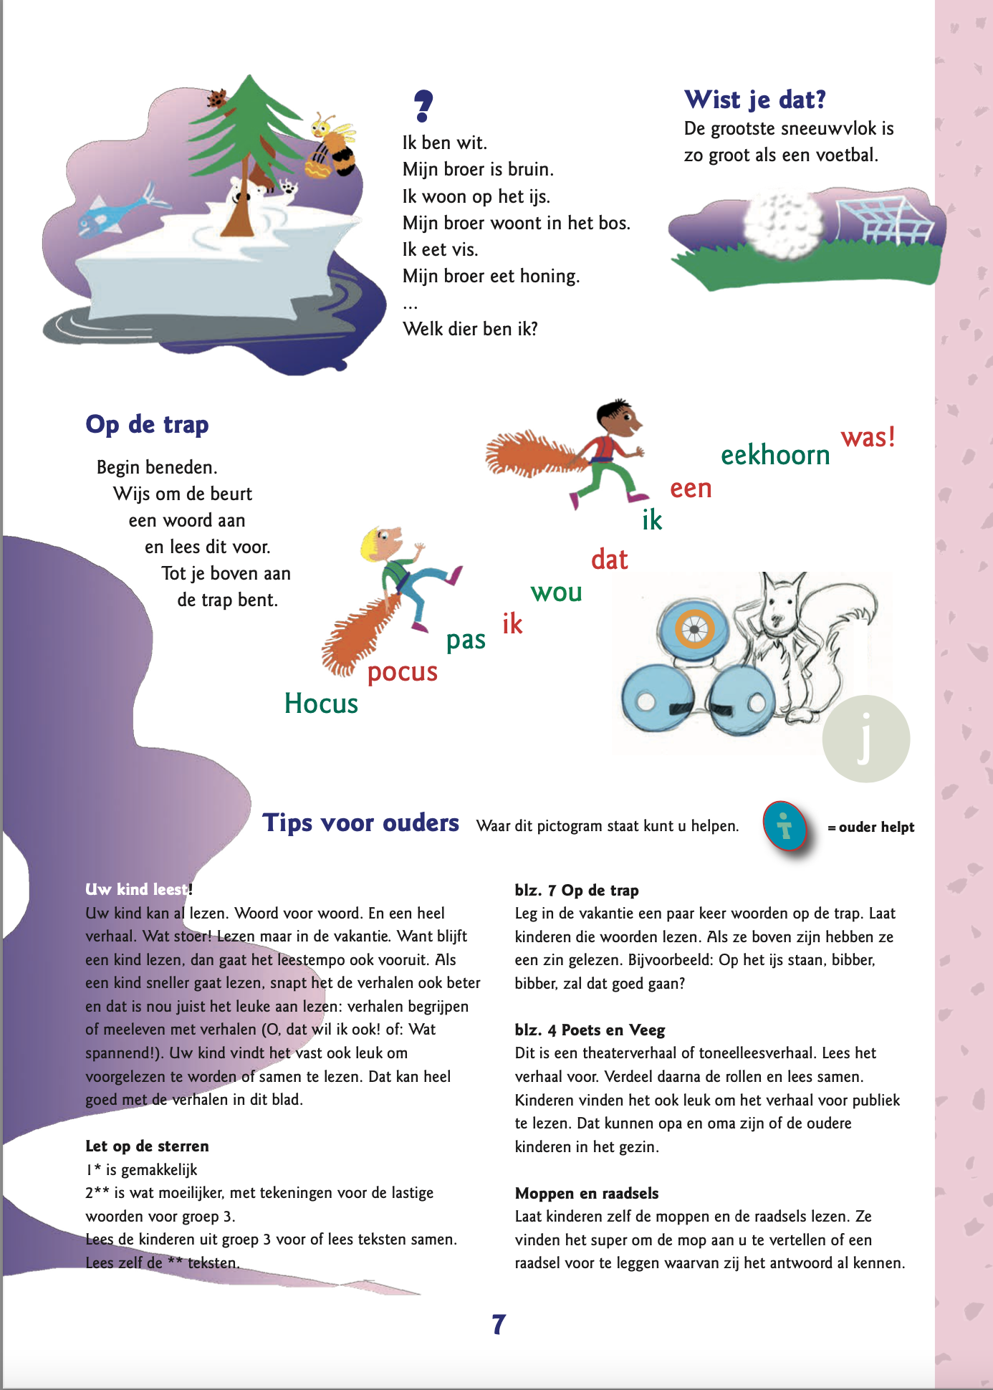
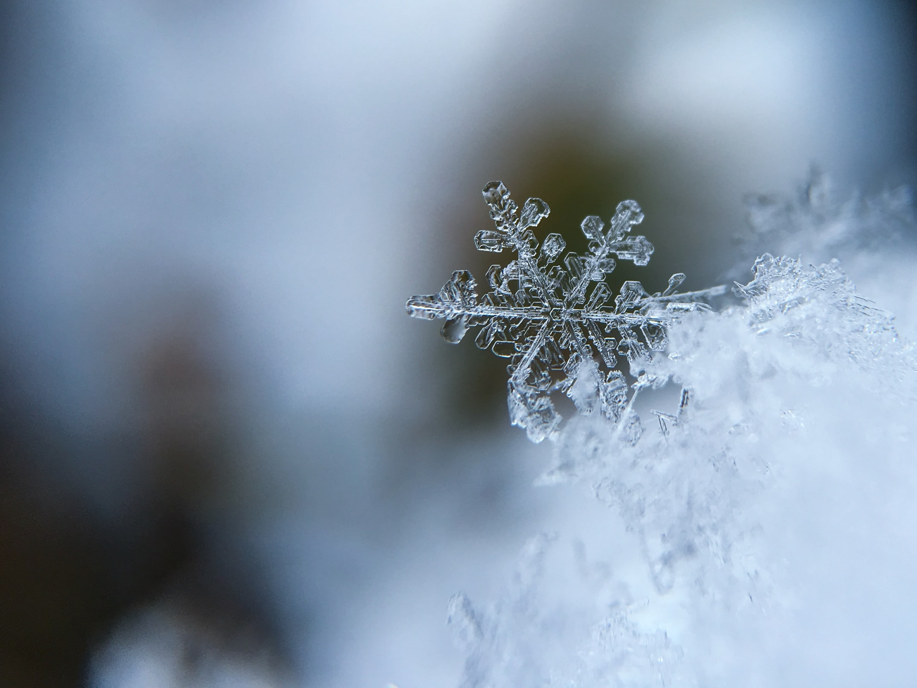
Kijk naar:
Voer voor de roodborst

Slide 5
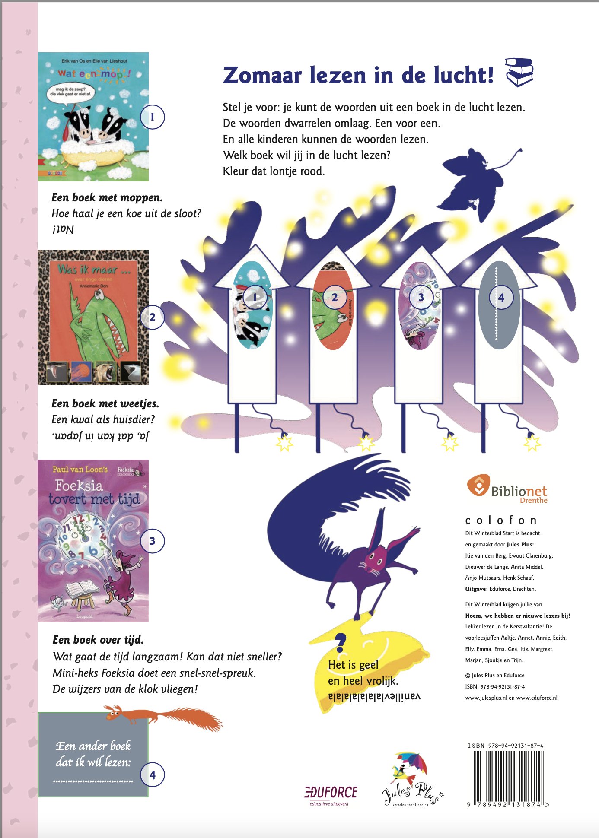
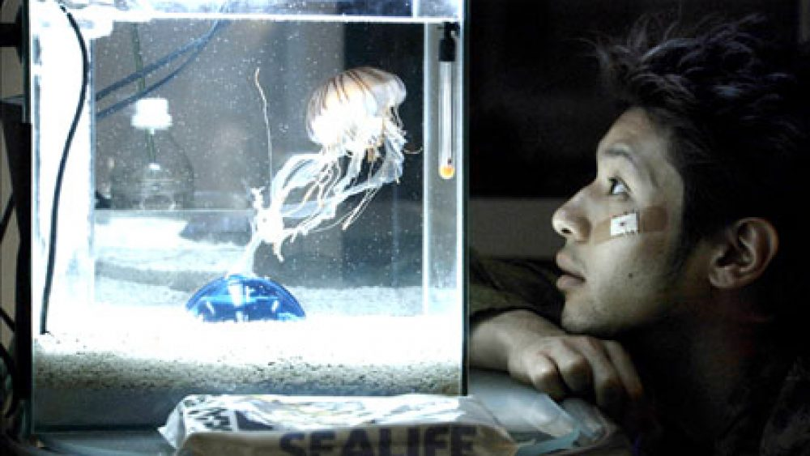
Kijk naar:
Drones maken kunstwerken in de lucht
Een kwal als huisdier?
Lees online:
Foeksia tovert met tijd

